Slide 1
09.03.03 – Прикладная информатика
Case-средства проектирования БД
Лекция 7. Объектно-ориентированный подход к проектированию ИС. Диаграмма пакетов
Евдокимов А.А., e-mail: evdokimovmail27@gmail.com

Slide 2
Методология объектно-ориентированного программирования
Объектно-ориентированное программирование (Object-Oriented Programming) — совокупность принципов, технологий, а также инструментальных средств для создания программных систем на основе архитектуры взаимодействия объектов.
Распространение методологии ООП связано с процессом разработки программ. В частности, процедурно-ориентированная декомпозиция программ уступила место объектно-ориентированной, при которой в качестве отдельных структурных единиц программы рассматриваются не процедуры и функции, а классы и объекты с соответствующими свойствами и методами. Как следствие, программа перестала быть последовательностью предопределенных на этапе кодирования действий, а преобразовалась в событийно управляемую.
Основные принципы ООП: абстракция, наследование, инкапсуляция и полиморфизм.
1. Абстракция (abstraction) — характеристика сущности, которая отличает ее от других сущностей. Абстракция определяет границу представления соответствующего элемента модели и применяется для определения фундаментальных понятий ООП, таких как класс и объект.
Класс представляет собой абстракцию совокупности реальных объектов, которые имеют общий набор свойств и обладают одинаковым поведением. Объект в контексте ООП рассматривается как экземпляр соответствующего класса. Объекты, которые не имеют идентичных свойств или не обладают одинаковым поведением, по определению, не могут быть отнесены к одному классу.
2. Принцип, в соответствии с которым знание о наиболее общей категории разрешается применять для более частной категории, называется наследованием. Наследование тесно связано с иерархией классов, определяющей, какие классы следует считать наиболее абстрактными и общими по отношению к другим классам. При этом если общий или родительский класс (предок) обладает фиксированным набором свойств и поведением, то производный от него класс (потомок) должен содержать этот же набор свойств и подобное поведение, а также дополнительные, которые будут характеризовать уникальность полученного класса. В этом случае говорят, что производный класс наследует свойства и поведение родительского класса.

Slide 3
Методология объектно-ориентированного программирования
3. Следующий принцип ООП - инкапсуляция. Инкапсуляция характеризует сокрытие отдельных деталей внутреннего устройства классов от внешних по отношению к нему объектов или пользователей.
Клиенту, взаимодействующему с объектом класса, необязательно знать, каким образом осуществлен тот или иной элемент класса. Конкретная реализация присущих классу свойств и методов, которые определяют его поведение, является собственным делом данного класса. Более того, отдельные свойства и методы класса могут быть невидимы за его пределами, это относится к базовой идее введения различных категорий видимости для элементов класса.
4. Полиморфизм также является одним из основных принципов ООП. Под полиморфизмом (греч. Роlу — много, morfos — форма) понимается свойство объектов принимать различные внешние формы в зависимости от обстоятельств. Применительно к ООП полиморфизм означает, что действия, выполняемые одноименными методами, могут отличаться в зависимости от того, к какому из классов относится тот или иной метод.
Наиболее существенным обстоятельством в развитии методологии ООП явилось осознание того, что процесс написания программного кода может быть отделен от процесса проектирования структуры программы. Прежде, чем начать программирование классов, их свойств и методов, необходимо определить сами эти классы. Более того, нужно дать ответы на следующие вопросы: сколько и какие классы нужно определить для решения поставленной задачи, какие свойства и методы необходимы для придания классам требуемого поведения, а также установить взаимосвязи между классами. Эта совокупность задач не столько связана с написанием кода, сколько с общим анализом требований к будущей программе, а также с анализом конкретной предметной области, для которой разрабатывается программа. Все эти обстоятельства привели к появлению специальной методологии, получившей название методологии объектно-ориентированного анализа и проектирования .

Slide 4
Методология объектно-ориентированного программирования
Объектно-ориентированный анализ и проектирование (ООАП, Object-Oriented Analysis/Design) — технология разработки программных систем, в основу которых положена объектно-ориентированная методология представления предметной области в виде объектов, являющихся экземплярами соответствующих классов.
Методология ООАП тесно связана с концепцией автоматизированной разработки программного обеспечения (Computer Aided Software Engeneering, CASE). К первым CASE-средствам отнеслись с определенной настороженностью, со временем появились как восторженные отзывы об их применении, так и критические оценки их возможностей. Причин для столь противоречивых мнений было несколько.
Первая из них заключается в том, что ранние CASE-средства были простой надстройкой над системой управления базами данных (СУБД). Визуализация процесса разработки концептуальной схемы БД имеет немаловажное значение, тем не менее, она не решает проблем создания приложений других типов.
Вторая причина связана с графической нотацией, реализованной в CASE-средстве. Если языки программирования имеют строгий синтаксис, то попытки предложить подходящий синтаксис для визуального представления концептуальных схем БД были восприняты далеко неоднозначно.
В целом же процесс ООАП можно рассматривать как последовательный переход от разработки наиболее общих моделей и представлений концептуального уровня к более частным и детальным представлениям логического и физического уровня. При этом на каждом этапе ООАП данные модели последовательно дополняются все большим количеством деталей, что позволяет им более адекватно отражать различные аспекты конкретной реализации сложной системы.

Slide 5
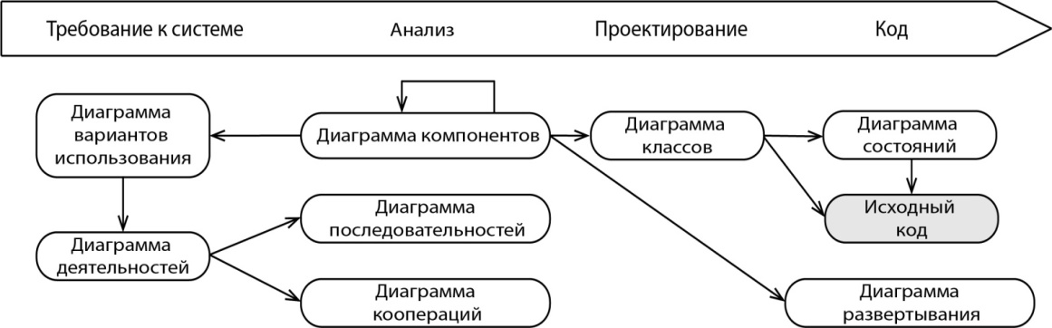
Канонические диаграммы языка UML
Диаграмма (diagram) — графическое представление совокупности элементов модели в форме связного графа, вершинам и ребрам (дугам) которого приписывается определенная семантика. Нотация канонических диаграмм — основное средство разработки моделей на языке UML.
В нотации языка UML определены следующие виды канонических диаграмм:
Вариантов использования (use case diagram).
Классов (class diagram).
Кооперации (взаимодействия, collaboration diagram).
Последовательности (sequence diagram).
Состояний (statechart diagram).
Деятельности (activity diagram).
Компонентов (component diagram).
Развертывания (размещения, deployment diagram).
Перечень этих диаграмм и их названия являются каноническими в том смысле, что представляют собой неотъемлемую часть графической нотации языка UML. Более того, процесс ООАП неразрывно связан с процессом построения этих диаграмм. При этом совокупность построенных таким образом диаграмм является самодостаточной в том смысле, что в них содержится вся информация, которая необходима для реализации проекта сложной системы.

Slide 6
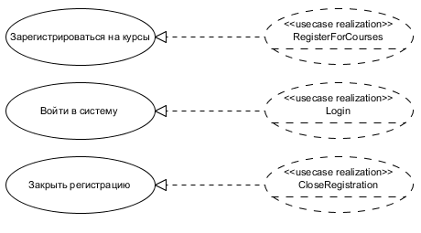
Особенности графического изображения диаграмм языка UML. Расширения
Кроме графических элементов, которые определены для каждой канонической диаграммы, на них может быть изображена текстовая информация, которая расширяет семантику базовых элементов. В языке UML предусмотрены три специальных механизма расширения, которые включают в себя следующие конструкции.
Стереотип (stereotype) - новый тип элемента модели, который расширяет семантику метамодели. Стереотипы должны основываться на уже существующих и описанных в метамодели языка UML типах или классах.
Стереотипы предназначены для расширения именно семантики, но не структуры уже описанных типов или классов. Некоторые стереотипы предопределены в языке UML, другие могут быть указаны разработчиком. На диаграммах они изображаются в форме текста, заключенного в угловые кавычки. Предопределенные стереотипы являются ключевыми словами языка UML, которые используются на канонических диаграммах на языке оригинала без их перевода.
Помеченное значение (tagged value) — явное определение свойства как пары «имя — значение». В помеченном значении само имя называют тегом (tag).
Помеченные значения на диаграммах изображаются в форме строки текста специального формата, заключенного в фигурные скобки. При этом используется следующий формат записи: {тег = значение}. Теги встречаются в нотации языка UML, но их определение не является строгим, поэтому теги могут быть указаны самим разработчиком.
Ограничение (constraint) — некоторое логическое условие, ограничивающее семантику выбранного элемента модели.
Как правило, все ограничения специфицируются разработчиком. Ограничения на диаграммах изображаются в форме строки текста, заключенного в фигурные скобки. Для формальной записи ограничений предназначен специальный язык объектных ограничений (Object Constraint Language, OCL), который является составной частью языка UML.

Slide 7
Особенности графического изображения диаграмм языка UML. Основные объекты
Для диаграмм языка UML существуют три типа визуальных графических обозначений, которые важны с точки зрения заключенной в них информации:
Геометрические фигуры на плоскости, играющие роль вершин графов соответствующих диаграмм. При этом сами геометрические фигуры выступают в роли графических примитивов языка UML, а форма этих фигур (прямоугольник, эллипс) должна строго соответствовать изображению отдельных элементов языка UML (класс, вариант использования, состояние, деятельность). Графические примитивы языка UML имеют фиксированную семантику, переопределять которую пользователям не допускается. Графические примитивы должны иметь собственные имена, а, возможно, и другой текст, который содержится внутри границ соответствующих геометрических фигур или, как исключение, вблизи этих фигур.
Графические взаимосвязи, которые представляются различными линиями на плоскости. Взаимосвязи в языке UML обобщают понятие дуг и ребер из теории графов, но имеют менее формальный характер и более развитую семантику.
Специальные графические символы, изображаемые вблизи от тех или иных визуальных элементов диаграмм и имеющие характер дополнительной спецификации (украшений).
Все диаграммы в языке UML изображаются с использованием фигур на плоскости. Отдельные элементы — с помощью геометрических фигур, которые могут иметь различную высоту и ширину с целью размещения внутри них других конструкций языка UML. Наиболее часто внутри таких символов помещаются строки текста, которые уточняют семантику или фиксируют отдельные свойства соответствующих элементов языка UML. Информация, содержащаяся внутри фигур, имеет значение для конкретной модели проектируемой системы, поскольку регламентирует реализацию соответствующих элементов в программном коде.

Slide 8
Особенности графического изображения диаграмм языка UML. Путь
Пути представляют собой последовательности из отрезков линий, соединяющих отдельные графические символы. При этом концевые точки отрезков линий должны обязательно соприкасаться с геометрическим фигурами, служащими для обозначения вершин диаграмм, как принято в теории графов. С концептуальной точки зрения путям в языке UML придается особое значение, поскольку это простые топологические сущности. Отдельные части пути или сегменты могут не существовать вне содержащего их пути. Пути всегда соприкасаются с другими графическими символами на обеих границах соответствующих отрезков линий, т.е. пути не могут обрываться на диаграмме линией, которая не соприкасается ни с одним графическим символом. Как отмечалось выше, пути могут иметь в качестве окончания или терминатора специальную графическую фигуру — значок, который изображается на одном из концов линий.
Дополнительные значки или украшения представляют собой графические фигуры фиксированного размера и формы. Значки размещаются как внутри других графических конструкций, так и вне их. Примерами значков могут служить окончания связей элементов диаграмм или графические обозначения кванторов видимости атрибутов и операций классов.
Строки текста служат для представления различных видов информации в грамматической форме. Предполагается, что каждое использование строки текста должно соответствовать синтаксису в нотации языка UML. В отдельных случаях может быть реализован грамматический разбор этой строки, который необходим для получения дополнительной информации о модели. Например, строки текста в различных секциях обозначения класса могут соответствовать атрибутам этого класса или его операциям. На использование строк накладывается условие: требуется, чтобы семантика всех допустимых символов была заранее определена в языке UML или служила предметом его расширения в конкретной модели.

Slide 9
Рекомендации по графическому изображению диаграмм языка UML
При графическом изображении диаграмм следует придерживаться следующих основных рекомендаций:
Каждая диаграмма должна служить законченным представлением соответствующего фрагмента моделируемой предметной области. Речь идет о том, что в процессе разработки диаграммы необходимо учесть все сущности, важные с точки зрения контекста данной модели и диаграммы. Отсутствие тех или иных элементов на диаграмме служит признаком неполноты модели и может потребовать ее последующей доработки.
Все сущности на диаграмме модели должны быть одного уровня представления. Здесь имеется в виду согласованность не только имен одинаковых элементов, но и возможность вложения отдельных диаграмм друг в друга для достижения полноты представлений. В случае достаточно сложных моделей систем желательно придерживаться стратегии последовательного уточнения или детализации отдельных диаграмм.
Вся информация о сущностях должна быть явно представлена на диаграммах. В языке UML при отсутствии некоторых символов на диаграмме могут быть использованы их значения по умолчанию (например, в случае неявного указания видимости атрибутов и операций классов). Тем не менее, необходимо стремиться к явному указанию свойств всех элементов диаграмм.
Диаграммы не должны содержать противоречивой информации. Противоречивость модели может служить причиной серьезных проблем при ее реализации и последующем использовании на практике. Например, наличие замкнутых путей при изображении отношений агрегирования или композиции приводит к ошибкам в программном коде, который будет реализовывать соответствующие классы. Наличие элементов с одинаковыми именами и различными атрибутами свойств в одном пространстве имен также приводит к неоднозначной интерпретации и может быть источником проблем.

Slide 10
Рекомендации по графическому изображению диаграмм языка UML
Каждая диаграмма должна быть самодостаточной для правильной интерпретации всех ее элементов и понимания семантики всех используемых графических символов. Любые пояснительные тексты, не являющиеся собственными элементами диаграммы (например, комментариями), не должны приниматься во внимание разработчиками. В то же время общие фрагменты диаграмм могут уточняться или детализироваться на других диаграммах этого же типа, образуя вложенные или подчиненные диаграммы. Модель системы на языке UML представляет собой пакет иерархически вложенных диаграмм, детализация которых должна быть достаточной для последующей генерации программного кода, реализующего проект соответствующей системы.
Количество типов диаграмм для конкретной модели приложения строго не фиксировано. Для простых приложений нет необходимости строить все без исключения типы диаграмм. Некоторые из них могут просто отсутствовать в проекте системы, и это не будет считаться ошибкой разработчика. Важно понимать, что перечень диаграмм зависит от специфики конкретного проекта системы.
Любая модель системы должна содержать только те элементы, которые определены в нотации языка UML. Имеется в виду требование начинать разработку проекта, используя только те конструкции, которые уже определены в метамодели UML. И только при отсутствии необходимых базовых элементов языка UML следует использовать механизмы их расширения для адекватного представления конкретной модели системы. Не допускается переопределение семантики тех элементов, которые отнесены к базовой нотации метамодели языка UML.
Нужно отметить, что наличие в инструментальных CASE-средствах встроенной поддержки визуализации различных диаграмм языка UML позволяет в некоторой степени исключить ошибочное использование графических символов, а также контролировать уникальность имен элементов диаграмм. Однако, необходимо помнить, что недостаточно формальный характер языка UML и возможность его расширения может служить источником потенциальных ошибок, которые в полном объеме вряд-ли будут выявлены инструментальными средствами.

Slide 11
Диаграмма пакетов в языке UML
Для описания языка UML используются средства самого языка. К базовым средствам относится пакет, который служит для группировки элементов модели. При этом сами элементы модели, в том числе произвольные сущности, отнесенные к одному пакету, выступают в роли единого целого. При этом все разновидности элементов графической нотации языка UML организованы в пакеты.
Пакет (package) — общецелевой механизм для организации различных элементов модели в множество, реализующий системный принцип декомпозиции модели сложной системы и допускающий вложенность пакетов друг в друга.
Пакет - основной способ организации элементов модели в языке UML. Каждый пакет владеет всеми своими элементами, т. е. теми элементами, которые включены в него. Про соответствующие элементы пакета говорят, что они принадлежат пакету или входят в него. При этом каждый элемент может принадлежать только одному пакету. В свою очередь, одни пакеты могут быть вложены в другие.
Подпакет (subpackege) — пакет, который является составной частью другого пакета. По определению все элементы подпакета принадлежат и более общему пакету. Тем самым для элементов модели задается отношение вложенности пакетов, которое представляет собой иерархию.
Для графического изображения пакетов на диаграммах применяется специальный графический символ — большой прямоугольник с небольшим прямоугольником, присоединенным к левой части верхней стороны первого.
Можно сказать, что визуально символ пакета напоминает пиктограмму папки в популярном графическом интерфейсе. Внутри большого прямоугольника может записываться информация, относящаяся к данному пакету.

Slide 12
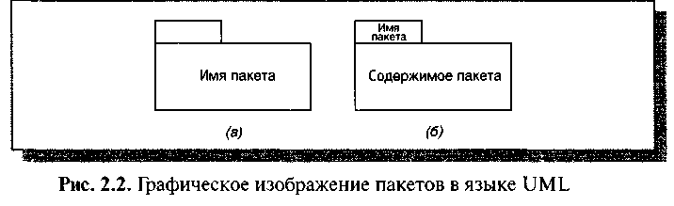
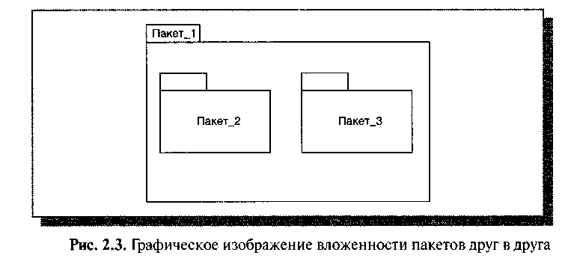
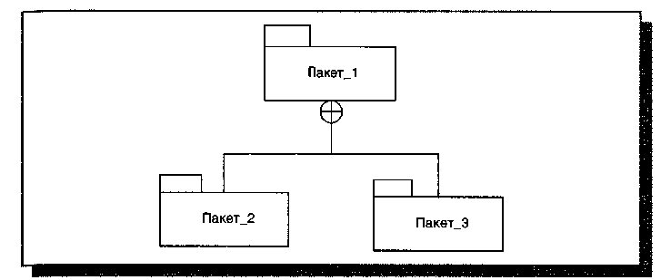
Пакеты в языке UML
Перед именем пакета может помещаться строка текста, содержащая ключевое слово, заранее определенное в языке UML и называемое стереотипом, например facade, framework, stub и topLevel. В качестве содержимого пакета могут выступать имена его отдельных элементов и их свойства, такие как видимость элементов за пределами пакета.
Одним из типов отношений между пакетами является отношение вложенности или включения пакетов друг в друга. В языке UML, это отношение может быть изображено без использования линий простым размещением одного пакета-прямоугольника внутри другого пакета-прямоугольника (рис. 2.3). Так, в данном случае пакет с именем Пакет_1 содержит в себе два подпакета: Пакет_2 и Пакет_3.
Кроме того, в языке UML это же отношение может быть изображено с помощью отрезков линий аналогично графическому представлению дерева. В этом случае наиболее общий пакет или контейнер изображается в верхней части рисунка, а его подпакеты - уровнем ниже. Контейнер соединяется с подпакетами сплошной линией, на конце которой, примыкающем к контейнеру, изображается специальный символ — ⊕. Он означает, что подпакеты — «собственность» или часть контейнера, и, кроме этих подпакетов, контейнер не содержит никаких других.

Slide 13
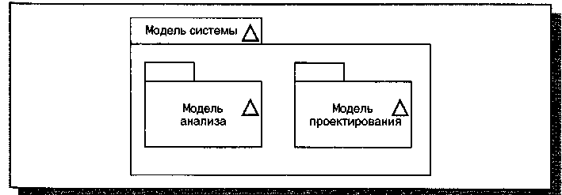
Модель в диаграмме пакетов
Модель является подклассом пакета и представляет собой абстракцию физической системы, которая предназначена для вполне определенной цели. Именно эта цель предопределяет те компоненты, которые должны быть включены в модель и те, рассмотрение которых не является обязательным. Другими словами, модель отражает релевантные аспекты физической системы, оказывающие непосредственное влияние на достижение поставленной цели. В прикладных задачах цель обычно задается в форме исходных требований к системе, которые, в свою очередь, в языке UML записываются в виде вариантов использования системы.
В языке UML для одной и той же физической системы могут быть определены различные модели, каждая из которых специфицирует систему с различных точек зрения. Примерами таких моделей являются логическая модель, модель проектирования, модель вариантов использования и другие.
При этом каждая такая модель имеет собственную точку зрения на физическую систему и свой уровень абстракции. Модели, как и пакеты, могут быть вложены друг в друга. Пакет может включать в себя несколько различных моделей одной и той же системы, и в этом состоит один из важнейших механизмов разработки моделей на языке UML. Общая модель системы в контексте языка UML содержит в себе модель анализа и модель проектирования, что явно отражает связь с ООАП

Slide 14
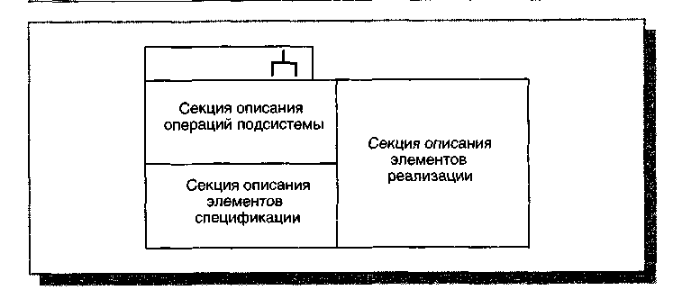
Подсистема в диаграмме пакетов
Подсистема есть просто группировка элементов модели, которые специфицируют простейшее поведение физической системы. При этом элементы подсистемы делятся на две части — спецификацию поведения и его реализацию. Для графического представления подсистемы применяется специальное обозначение — прямоугольник, как в случае пакета, но дополнительно разделенный на три секции. При этом в верхнем маленьком прямоугольнике изображается символ, по своей форме напоминающий «вилку» и указывающий на подсистему. Имя подсистемы вместе с необязательным ключевым словом или стереотипом записывается внутри большого прямоугольника. Однако при наличии строк текста внутри большого прямоугольника имя подсистемы может быть записано рядом с обозначением «вилки».
Операции подсистемы записываются в левой верхней секции, ниже указываются элементы спецификации, а справа от вертикальной линии — элементы реализации. При этом два последних раздела помечаются соответствующими метками: «Элементы спецификации» и «Элементы реализации». Секция операций никак не помечается. Если в подсистеме отсутствуют те или иные секции, то они не отображаются на схеме.

Slide 15
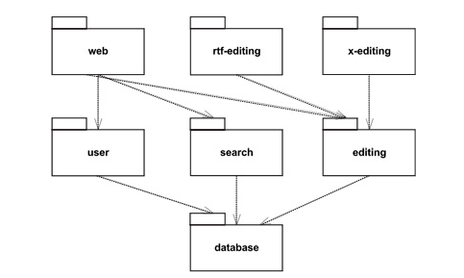
Пример диаграммы пакетов
Например, руководитель проекта может нарисовать примерно такую пакетную диаграмму веб-приложения, как показано на рисунке ниже. Данная диаграмма сама по себе передает очень мало полезной информации. К ней должен прилагаться текстовый документ с описанием основных принципов разбиения на пакеты. Такой документ, например, может содержать список следующего вида:
web — требует специальных навыков: HTML, CSS и Struts, технология представления; максимум зависимостей;
database — требует навыков управления базами данных и моделирования; минимум зависимостей;
user — будет создаваться сторонней группой разработчиков;
search — требует знакомства с технологией и методами использования поисковых систем; автономная подсистема;
editing — основные функции редактирования, включаемые в первую версию; разные навыки, отдельная команда;
rtf-editing — функции редактирования, запланированные к выходу версии 2.
x-editing — функции редактирования, запрашиваемые конкретным клиентом.

Slide 16
Спасибо за внимание

